Slide 1
第 2 章 系统总线
2.1 总线的基本概念
2.2 总线的分类
2.3 总线特性及性能指标
2.4 总线结构
2.5 总线控制

Slide 2
2.1 总线的基本概念
一、为什么要用总线
航线、铁路、公路等
二、什么是总线
总线是连接各个部件的信息传输线，
是 各个部件共享的传输介质
三、总线上信息的传送
串行
并行

Slide 3
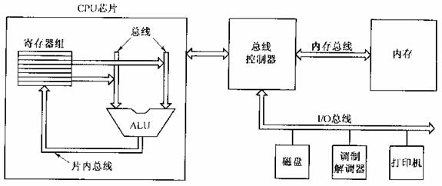
采用总线结构是计算机系统结构的一大进步，其结构的好坏对系统性能有很大的影响。作为连接各个功能部件的纽带，总线可以看作一种计算机系统的骨架。

Slide 4
四、总线结构的计算机举例
1. 面向 CPU 的双总线结构框图
中央处理器
CPU
I/O总线
M
总
线
I/O接口
I/O接口
…
I/O接口
主存
I/O
设备1
I/O
设备2
I/O
设备n
…

Slide 5
2. 单总线结构框图
单总线（系统总线）
CPU
主存
I/O接口
I/O接口
…
I/O接口
I/O
设备1
I/O
设备2
I/O
设备n
…

Slide 6
3. 以存储器为中心的双总线结构框图
系统总线
CPU
主存
I/O接口
…
I/O接口
存储总线
I/O
设备1
I/O
设备n
…

Slide 7
2.2 总线的分类
1.片内总线
芯片内部 的总线
2.系统总线
计算机各部件之间 的信息传输线
数据总线
双向 与机器字长、存储字长有关
地址总线
单向 与存储地址、 I/O地址有关
控制总线
有入 有出
存储器读、存储器写
总线允许、中断确认
中断请求、总线请求

Slide 8
3.通信总线
用于 计算机系统之间 或 计算机系统
与其他系统（如控制仪表、移动通信等）
之间的通信
串行通信总线
传输方式
并行通信总线

Slide 9
2.3 总线特性及性能指标
一、总线物理实现
CPU
主存
I/O
插板
插板
插板
BUS
主板

Slide 10
二、总线特性
1. 机械特性
尺寸、形状、管脚数 及 排列顺序
2. 电气特性
传输方向 和有效的 电平 范围
地址
数据
控制
3. 功能特性
每根传输线的 功能
4. 时间特性
信号的 时序 关系（时序图）

Slide 11
三、总线的性能指标
1. 总线宽度
数据线 的根数
2. 标准传输率
每秒传输的最大字节数（MBps）
3. 时钟同步/异步
同步、不同步
4. 总线复用
地址线 与 数据线 复用
5. 信号线数
地址线、数据线和控制线的 总和
6. 总线控制方式
并发、自动、仲裁、逻辑、计数
7. 其他指标
负载能力

Slide 12
总线带宽：总线本身所能达到的最高传输速率（吞吐率）。
  一次操作可以传输的数据位数
  总线带宽＝传输的数据量/需要的时间
  如S100为8位，ISA为16位，EISA为32位，PCI-2可达64位。
  总线宽度不会超过微处理器外部数据总线的宽度。
  5MHz的8086：16÷（4×0.2×10⁻⁶）bps＝20×10⁶ bps＝2.5 MB/S
  66MHz的Pentium（非流水）：64÷2×66×10⁶ bps＝264 MB/S
  66MHz的Pentium（2-1-1-1猝发读周期 ）：64×4÷5×66×10⁶ bps＝422.4 MB/S

Slide 13
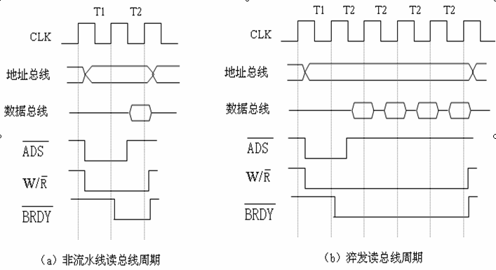
Pentium的两种总线周期

Slide 14
为什么要提高总线带宽？
  假设显示器的分辨率为1024×768，用来显示真彩色（3字节/象素）的动画，每屏的数据量就是2.25MB
  为使图像不闪烁，每秒至少要显示30帧，数据的传输速度应达到67.5MBps
  若显示要从硬盘或DVD等中取出图像，数据必须先从磁盘驱动器通过总线传输到内存，然后还要再次通过总线传输到图形适配器才能显示出来，因此就需要135MBps的带宽
  ISA的最高频率为8.33MHz，可以传输2字节/周期，带宽最多就是16.7MBps
  EISA总线每周期可以传送4字节，带宽达到33.3MBps

Slide 15
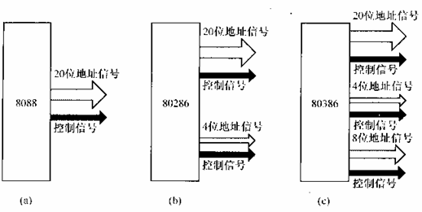
总线宽度

Slide 16
几点说明：
地址信号线的增长方式
最终使得EISA总线比从开始就使用32位地址信号的总线凌乱的多
数据信号线的增长方式
总线偏离（bus skew）：总线中的不同信号线的传输速度有细微的差别
总线复用方法：摆脱超宽总线

Slide 17
比较著名的总线有：
  Omnibus（PDP-8）
  Unibus（PDP-11）
  Multibus（8086）
  VME总线（物理实验设备）
  IBM PC总线（PC/XT）
  ISA总线（PC/AT）
  EISA总线（80386）
  Microchannel（PS/2）
  Nubus（Macintosh）
  PCI总线（多种PC机）
  SCSI总线
  通用串行总线USB（PC机）
  FireWire（消费电子设备）
四、总线标准
模块
标 准 界 面
模块
系统
系统

Slide 18
总线标准 | 数据线 | 总线时钟 | 带宽
ISA | 16 | 8 MHz（独立） | 33 MBps
EISA | 32 | 8 MHz（独立） | 33 MBps
VESA (VL-BUS) | 32 | 32 MHz（CPU） | 133 MBps
PCI | 32 64 | 33 MHz（独立） 64 MHz（独立） | 132 MBps 528 MBps
AGP | 32 | 66.7 MHz（独立） 133 MHz（独立） | 266 MBps 533 MBps
RS-232 | 串行通信 总线标准 | 数据终端设备（计算机）和数据通信设备（调制解调器）之间的标准接口
USB | 串行接口 总线标准 | 普通无屏蔽双绞线 带屏蔽双绞线 最高 | 1.5 Mbps (USB1.0) 12 Mbps (USB1.0) 480 Mbps (USB2.0)

Slide 19
2.4 总线结构
一、单总线结构
单总线（系统总线）
CPU
主存
I/O接口
I/O接口
…
I/O接口
I/O
设备1
I/O
设备2
I/O
设备n
…

Slide 20
二、多总线结构
1. 双总线结构
主存总线
CPU
主存
通道
I/O总线
具有特殊功能的处理器，
由通道对I/O统一管理
…
I/O接口
I/O接口
…
设备0
设备n

Slide 21
2. 三总线结构
I/O总线
CPU
主存总线
主存
I/O接口
I/O接口
…
I/O接口
DMA总线
高速外设
设备1
…
设备n

Slide 22
3. 三总线结构的又一形式
局部总线
CPU
Cache
主存
局部I/O控制器
系统总线
局域网
SCSI
扩展总线接口
Modem
串行接口
扩展总线

Slide 23
4. 四总线结构
主存
CPU
Cache/桥
局部总线
系统总线
SCSI
图形
多媒体
局域网
高速总线
FAX
扩展总线接口
Modem
串行接口
扩展总线

Slide 24
三、总线结构举例
1. 传统微型机总线结构
系统总线
33 MHz的32位数据通路
CPU
主存控制器
存储器
标准总线控制器
…
8 MHz的16位数据通路
ISA、EISA
SCSI Ⅱ
控制器
多媒体
高速局域网
高性能图形
…
Modem

Slide 25
2. VL-BUS局部总线结构
系统总线
主存控制器
CPU
存储器
局部总线
控制器
VL BUS
33 MHz的32位数据通路
SCSIⅡ
控制器
标准总线
控制器
…
ISA、EISA
多媒体
高速局域网
高性能图形
8 MHz的16位数据通路
图文传真
…
Modem

Slide 26
3. PCI 总线结构
系统总线
CPU
存储器
PCI 桥
PCI 总线
标准总线
控制器
33 MHz的32位数据通路
SCSIⅡ
控制器
8 MHz的16位数据通路
多媒体
高速局域网
高性能图形
ISA、EISA
图文传真
Modem

Slide 27
4. 多层 PCI 总线结构
存储器总线
CPU
存储器
第一级桥
桥0
桥4
PCI总线4
PCI设备
桥5
PCI总线5
第二级桥
PCI总线0
总线桥
桥1
桥3
设备
PCI总线3
PCI总线1
第三级桥
桥2
标准总线
PCI总线2

Slide 28
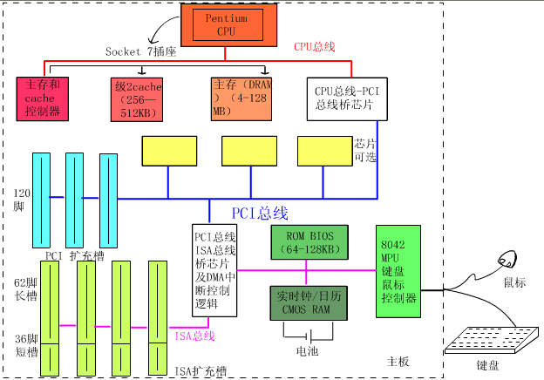
Pentium总线结构

Slide 29
Pentium机的总线结构分为三层：CPU总线、PCI总线和ISA总线。
  CPU总线：是一个64位数据线和32位地址线的同步总线
  PCI总线： 用于连接高速的I/O设备模块，是一个32（或64位）的同步总线
  ISA总线：使用该总线与低速I/O设备连接
PCI芯片组：包括主存和cache控制器芯片、北桥芯片和南桥芯片
CPU
PCI
ISA
北
桥
南
桥
Notes:
桥芯片的作用：信号速度缓冲、电平转换、控制协议转换。

Slide 30
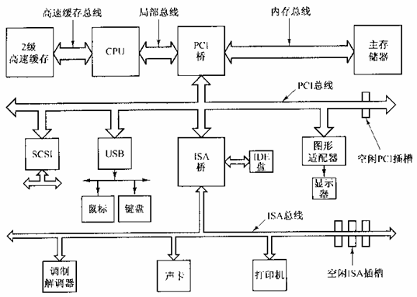
20世纪90年代广泛应用的Pentium的体系结构

Slide 31
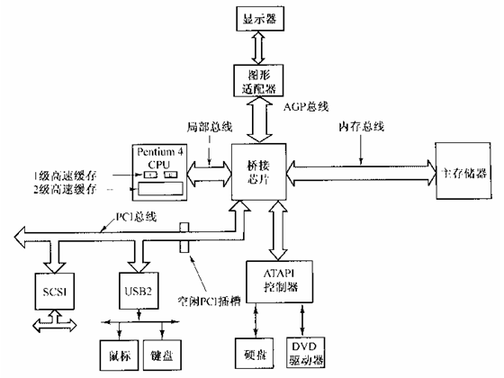
Pentium4系统的总线结构

Slide 32
总线结构对计算机系统性能的影响
最大存储容量
  单总线：必须小于由计算机字长所决定的可能地址总数
  双总线：不会受到外围设备多少的影响
指令系统
  单总线：访问主存和I/O的操作码相同，但使用不同的地址
  双总线：使用不同的指令系统
吞吐量
  指流入、处理和流出系统的信息的速率
  取决于信息能够多快地输入内存，CPU能够多快地取指令，数据能够多快地从内存取出或存入，以及所得结果能够多快地从内存送给一台外围设备

Slide 33
2.5 总线控制
一、总线判优控制
1. 基本概念
主设备(模块)
对总线有 控制权
从设备(模块)
响应 从主设备发来的总线命令
链式查询
集中式
计数器定时查询
总线判优控制
独立请求方式
分布式

Slide 34
2. 链式查询方式
BS －总线忙
BR－总线请求
BG－总线同意
总
线
控
制
部
件
数据线
地址线
BS
BR
I/O接口0
I/O接口1
I/O接口1
…
I/O接口n
BG
…

Slide 35
3. 计数器定时查询方式
BS －总线忙
BR－总线请求
总
线
控
制
部
件
数据线
地址线
设备地址
设备地址
BS
1
0
BR
计数器
I/O接口0
I/O接口1
I/O接口1
…
I/O接口n

Slide 36
计数器定时查询方式：可方便的改变优先级
  任一设备要求使用总线时，通过BR线发出请求。中央仲裁器接到请求以后，在BS线为“0”时让计数器开始计数，计数值通过一组地址线发向各设备。每个设备接口都有设备地址判别电路，当计数值与请求总线的设备地址一致时，该设备置“1”BS线，获得了总线使用权，此时中止计数查询。
  每次计数可以从“0”开始，也可以从中止点开发始。如果从“0”开始，各设备的优先次序与链式查询法相同，优先级的顺序是固定的。如果从中止点开始，则每个设备使用总线的优级相等。
  计数器初值也可用程序来设置，这可以方便地改变优先次序，但这种灵活性是以增加线数为代价的

Slide 37
4. 独立请求方式
BG－总线同意
BR－总线请求
总
线
控
制
部
件
数据线
地址线
BG_{n}
BR_{n}
BG₁
BR₁
BG₀
BR₀
I/O接口0
I/O接口1
…
I/O接口n
排队器
排队器

Slide 38
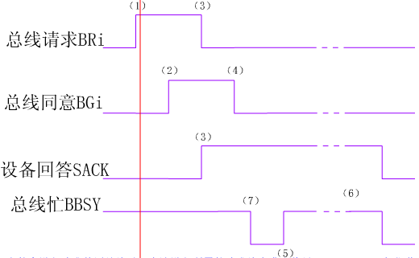
例、某CPU采用集中式仲裁方式，使用独立请求与菊花链查询相结合的二维总线控制结构。每一对请求线BRi和授权线BGi组成一对菊花链查询电路。每一根请求线可以被若干个传输速率接近的设备共享。当这些设备要求传送时通过BRi线向仲裁器发出请求，对应的BGi线则串行查询每个设备，从而确定哪个设备享有总线控制权。请分析说明演示图所示的总线仲裁时序图

Slide 39
分析：
  该总线采用异步定时协议。
  当某个设备请求使用总线时，在该设备所属的请求线上发出申请信号BRi(1)。CPU按优先原则同意后给出授权信号BGi作为回答(2)。BGi链式查询各设备，并上升从设备回答SACK信号证实已收到BGi信号(3)。CPU接到SACK信号后下降BGi作为回答(4) 。在总线“忙”标志BUSY为“0”情况该设备上升BUSY，表示该设备获得了总线控制权，成为控制总线的主设备(5)。在设备用完总线后，下降BUSY和SACK(6)，释放总线。 在上述选择主设备过程中，可能现行的主从设备正在进行传送。此时需等待现行传送结束，即现行主设备下降BUSY信号后(7)，新的主设备才能上升BUSY，获得总线控制权。

Slide 40
二、总线通信控制
1. 目的
解决通信双方 协调配合 问题
2. 总线传输周期
申请分配阶段
主模块申请，总线仲裁决定
寻址阶段
主模块向从模块 给出地址 和 命令
传数阶段
主模块和从模块 交换数据
结束阶段
主模块 撤消有关信息

Slide 41
3. 总线通信的四种方式
同步通信
由 统一时标 控制数据传送
异步通信
采用 应答方式 ，没有公共时钟标准
半同步通信
同步、异步结合
分离式通信
充分 挖掘 系统 总线每个瞬间 的 潜力

Slide 42
(1) 同步式数据输入
总线传输周期
时钟
T₁
T₂
T₃
T₄
地址
读
命令
数据

Slide 43
(2) 同步式数据输出
教材P61例题3.1
总线传输周期
时钟
T₁
T₂
T₃
T₄
地址
数据
写
命令

Slide 44
(3) 异步通信
主设备
请
求
回
答
从设备
不互锁
半互锁
全互锁

Slide 45
两个概念：
  数据传输速率＝比特率，即每秒传输的二进制有效信息位数
  利用串行方式传送字符，每秒钟传送的比特(bit)位数常称为波特率
  进行二进制数码传输，每位时间长度相等：比特率＝波特率
教材P62例题3.2~3.4

Slide 46
(4) 半同步通信
（同步、异步 结合）
同步 发送方 用系统 时钟前沿 发信号
接收方 用系统 时钟后沿 判断、识别
异步 允许不同速度的模块和谐工作
增加一条 “等待”响应信号
WAIT

Slide 47
以输入数据为例的半同步通信时序
T₁ 主模块发地址
T₂ 主模块发命令
T_{w} 当 为低电平时，等待一个 T
WAIT
T_{w} 当 为低电平时，等待一个 T
WAIT
…
T₃ 从模块提供数据
T₄ 从模块撤销数据，主模块撤销命令

Slide 48
(4) 半同步通信
（同步、异步 结合）
总线传输周期
时钟
T₁
T₂
T_{W}
T_{W}
T₃
T₄
地址
读
命令
WAIT
数据

Slide 49
上述三种通信的共同点
一个总线传输周期（以输入数据为例）
主模块发地址 、命令
占用总线
从模块准备数据
不占用总线
总线空闲
从模块向主模块发数据
占用总线

Slide 50
(5) 分离式通信
充分挖掘系统总线每个瞬间的潜力
一个总线传输周期
子周期1
主模块 申请 占用总线，使用完后
即 放弃总线 的使用权
子周期2
从模块 申请 占用总线，将各种信
息送至总线上
主模块

Slide 51
分离式通信特点
1. 各模块有权申请占用总线
2. 采用同步方式通信，不等对方回答
3. 各模块准备数据时，不占用总线
4. 总线被占用时，无空闲
充分提高了总线的有效占用

Slide 52
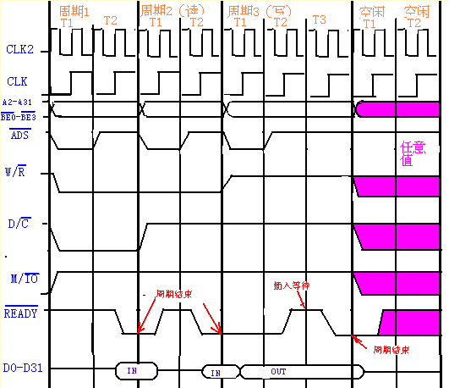
例、分析说明下图所示某CPU总线周期时序图

Slide 53
（1）该总线采用同步定时协议。总线周期是在时钟信号CLK和CLK2定时下完成的，并与所有的机器周期保持时间上的同步。一个机器周期由2个CLK时钟周期组成(T1，T2节拍)。
（2）机器周期1为读指令周期。在T1时间主方CPU送出ADS信号，表示总线上的地址及控制信号有效，在T2时间末尾，从方存储器读出指令并送到数据线D0～D31上，同时产生READY信号，通知CPU本次“读出”操作已完成。
（3）机器周期2为读数据周期。除了D/C为高电平外，其余与机器周期1相同。
（4）机器周期3为写数据周期。写入的数据由CPU输出到数据线D0～D31上。假如在一个机器周期内能完成写入操作，则在T2末尾由存储器产生READY信号。假如T2末尾尚未完成写入操作(图中所示)，则READY，并将T2 延长一个时钟周期。CPU在后一个T2末尾检测READY，于是结束写入周期。T2可以多次延长，直到READY变低为止。读出周期也可按此方法处理。
（5）总线的空闲状态仅有一个Ti节拍，只要总线继续空闲，可以连续出现多个Ti节拍。

Slide 54
5.6 总线举例
1、ISA（Industry Standard Architecture）总线
  时钟频率典型值为8.33MHz
  用于连接中、低速I/O设备，由PCI/ISA桥芯片提供对ISA总线的全面控制逻辑，包括中断和DMA控制
  每个插槽由一个长槽和一个短槽组成
  Intel和Microsoft联手提出了一个即插即用ISA规范，该规范定义了ISA总线适配器卡最小实现功能集
  ISA是16位总线，用于IBM PC/AT及其兼容机

Slide 55
2、Futurebus+总线
  一个与结构、处理器、技术无关的开发标准
  基本上是一个异步数据定时协议
  允许采用可选的源-同步式协议，用来实现高速的块数据传送
  支持32位或64位寻址，数据线的长度动态可变
  全分布式的并行仲裁协议及集中式仲裁协议，并支持线路交换式和分离业务协议
  提供对容错和高可靠性系统的支持
  提供对cache共享存储器的支持
  提供一个兼容的消息传递定义
  是迄今为止最复杂的总线标准，覆盖了物理层和逻辑层

Slide 56
3、PCI-E总线
  PCI遇到的问题：
    许多IO设备的速度超过了PCI总线的传输能力，单纯提高总线的时钟频率会造成总线信号的扭曲，即总线的各导线之间信号发生干扰，同时产生的电容的影响也会更大
    PCI的接口卡太大了，不能用于小型设备
  PCI Express的体系结构
    彻底摈弃了在并行导线上连接众多主设备和从设备的传统总线模式，代之以基于高速点到点串行连接设备的方式
    PC是由CPU、主存储器和IO接口芯片互连而成的，PCI Express仅仅是为这些芯片的串联提供一种通用的交换机制

Slide 57
4、通用串行总线USB
  根据设备对系统资源需求的不同，在USB标准中规定了4种不同的数据传输方式
    等时传输方式
    中断传输方式
    控制传输方式
    批处理方式

Slide 58
5、SCSI(Small Computer System Interface)总线
  SCSI＝小型计算机系统接口
  高速、智能、并行总线接口
  使用50芯电缆，由8条数据线、一条奇偶校验线、9条控制线等组成
  以菊花链形式最多可连接8台设备
  采用分布式总线仲裁策略，每个SCSI设备有唯一设备号ID0—7
  SCSI-2扩充了SCSI的命令集，采用68芯电缆，提高了数据传输率
  SCSI-3标准允许总线上连接的设备由8个提高到16个，可支持16位数据传输

Slide 59
6、IEEE 1394总线
  高速串行总线标准接口，适合视频等家电消费类设备的连接，俗称火线Fire Wire；
  具有数据传送的高速性，数据传输率：100Mb/s、200Mb/s、400Mb/s
  具有数据传送的实时性，保证多媒体数据（图像和声音）传送的连续
  体积小易安装，连接方便，使用6芯电缆，并支持热插入（带电插拔）

Slide 60
7、 InfiniBand标准
  InfiniBand的体系结构
  InfiniBand的通信协议
  InfiniBand与PCI的不同：InfiniBand临时打开服务器中CPU和与其通信的设备间的通道适配器。通道适配器是智能化设备，能管理IO功能而无须中断CPU，各设备也不共享通道的容量。基于总线设计的PCI中各设备必须共享总线，为了访问CPU，要求对设备进行仲裁。
  目前在Cluster集群系统中常采用。

